Slide 1
Будь відповідальним!
Сортування сміття – врятує нашу планету!

Slide 2
П р и р о д а
б л а г а є ..!

Slide 3
Людино зупинись!

Slide 4
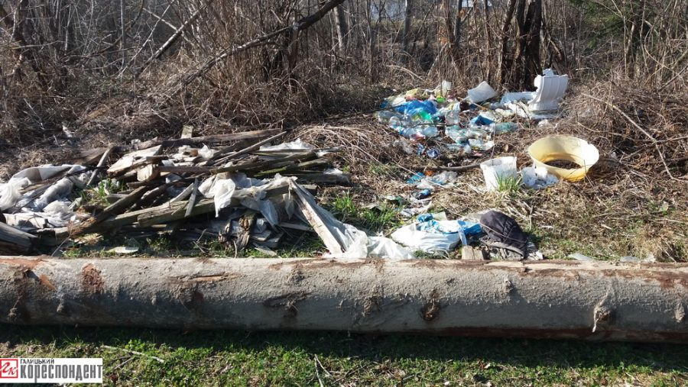
Ти вбиваєш сама себе!

Slide 5
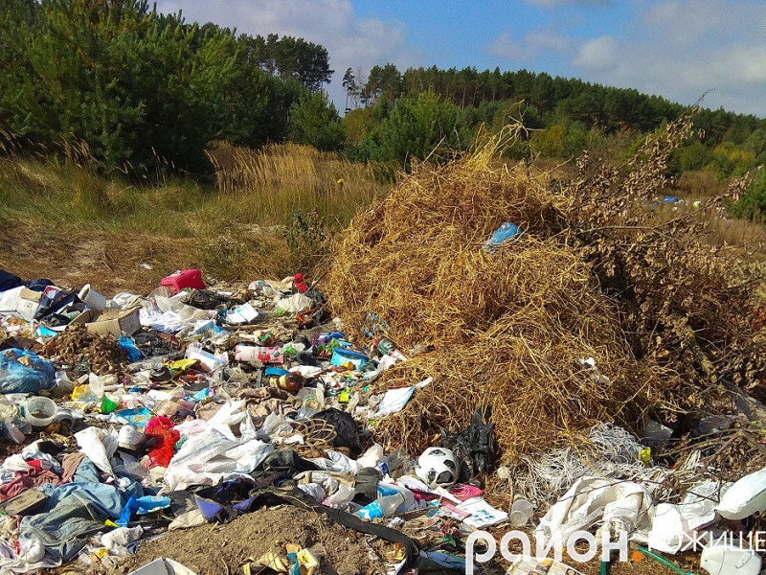
Невже тобі не страшно за твоє майбутнє і майбутнє твоїх дітей?!

Slide 6
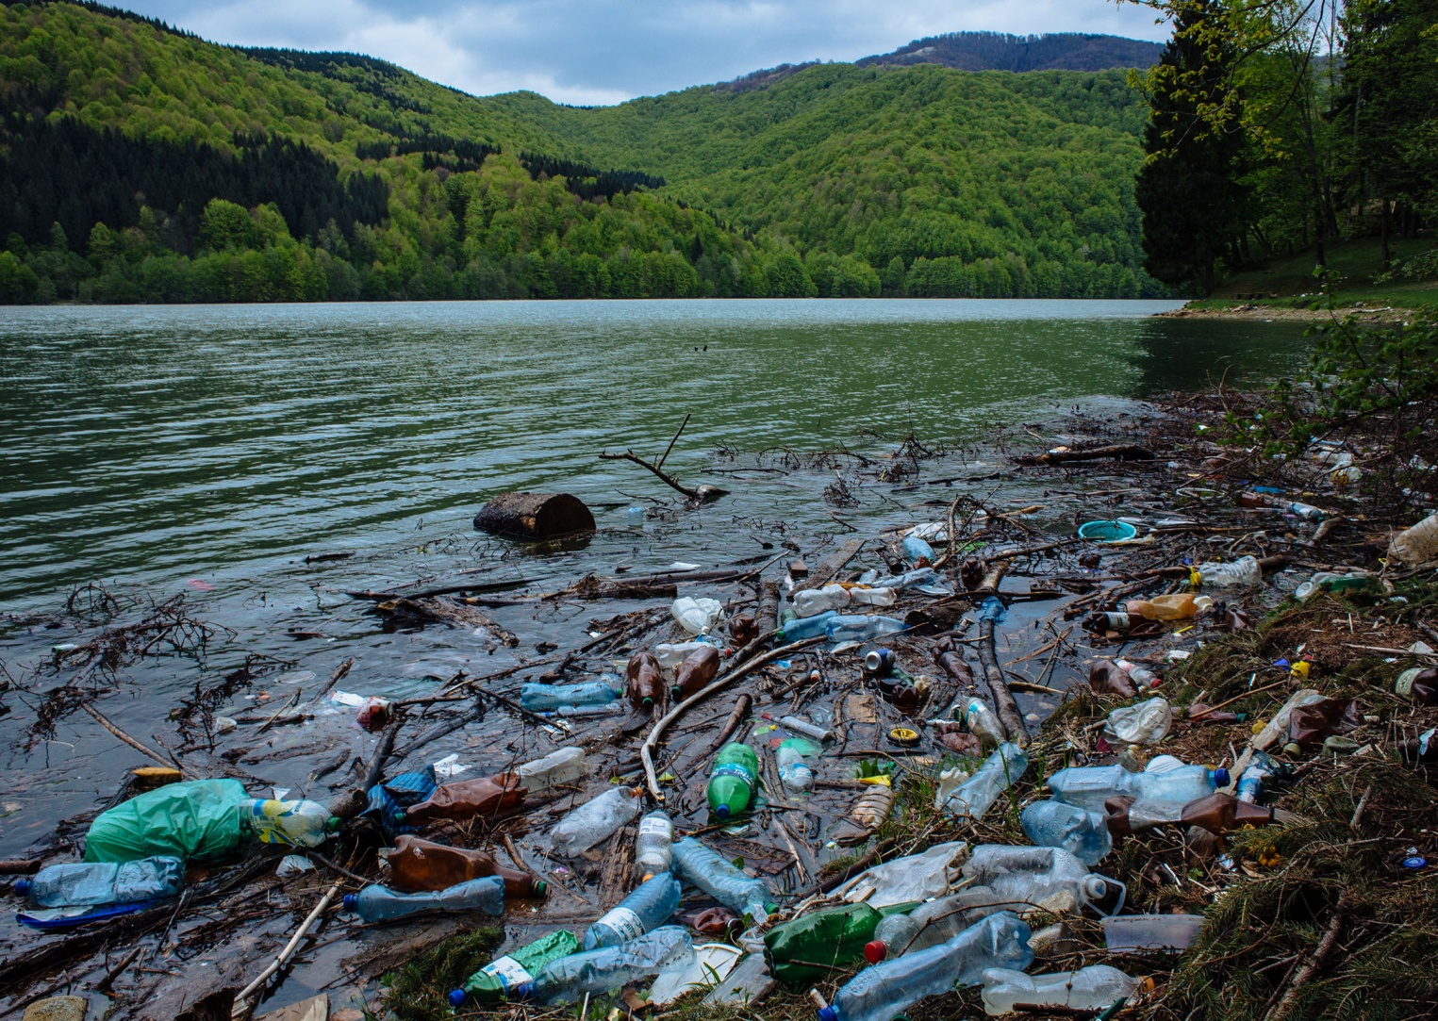
Завтра ти будеш пити тут воду!

Slide 7
Жовтий контейнер - пластик
Сміття має бути чистим і сухим. Пластик потрібно промивати від залишків їжі, жиру і рідин. Слід пам'ятати, що перед покупкою потрібно звертати увагу на маркування, вказане на упаковці, у вигляді трикутничка з цифрою (від 1 до 7) та літерами, адже тільки промаркований пластик переробляється.
Зелений контейнер - скло
Промивайте пляшки від напоїв
Синій контейнер - папір і картон
Підлягають переробці: картон, офісний папір, газетно-журнальна продукція, зошити, альбоми, листівки, будь-яка паперова упаковка тощо. обов'язково стискайте папір та складайте в окремий пакет;
Не підлягають переробці: кришталь, жаростійке та ударостійке скло.
Не підлягають переробці: якщо на упаковці немає маркування (коду переробки) або вказано номер 3 чи 7 – викидайте таку упаковку в загальне сміття.
Не підлягають переробці: чеки, серветки, одноразові паперові стаканчики, пергамент, папір, забруднений їжею, жиром, рідиною.

Slide 8
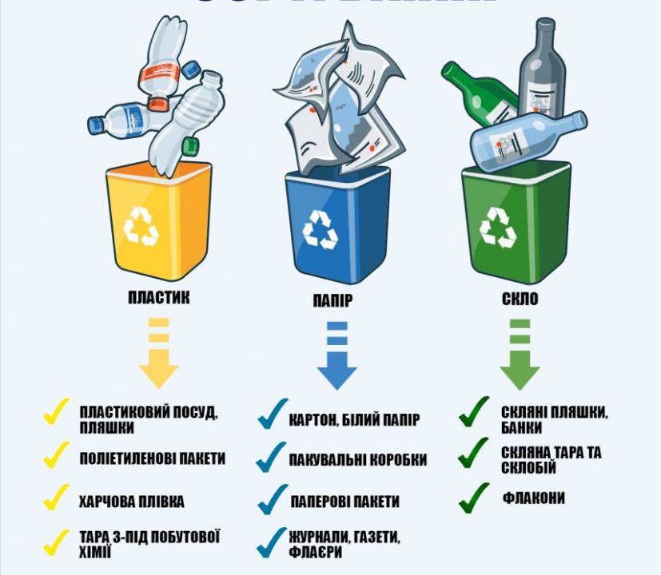

Slide 9
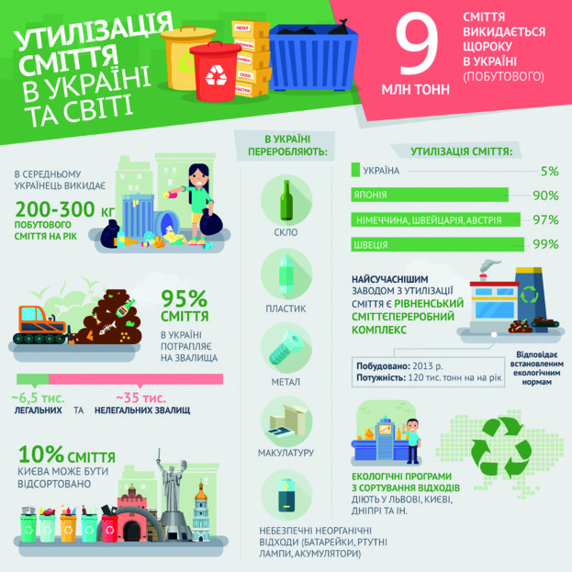

Slide 10
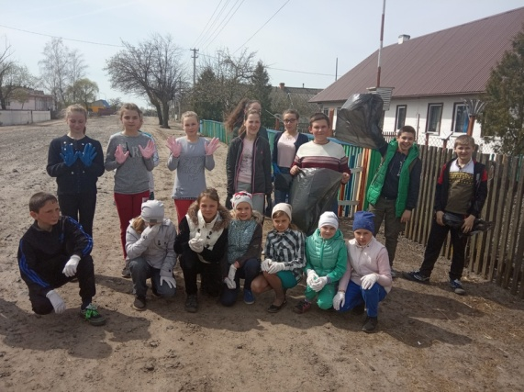
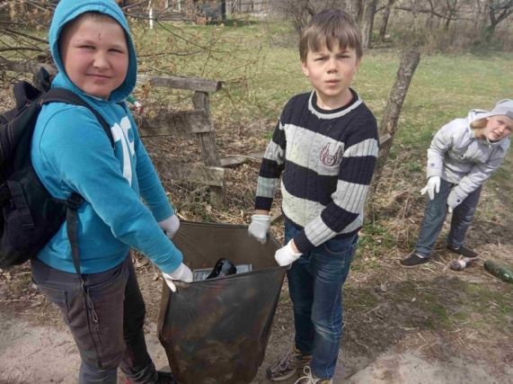
Приєднуйся до нас!!!!
Чисте подвір’я – чиста вулиця – чисте село!

Slide 11
Почни з себе!
Виходь на загальний суботник!
Допоможи собі, своїм дітям та внукам!
Врятуймо наше село від сміття!!
Будь прикладом для всіх!
Сортуй сміття!!!

Slide 12
Дякую за увагу!

